Slide 1
Καρκίνος του Μαστού

Slide 2
Η εικόνα στην Ευρωπαϊκή Ένωση

Slide 3
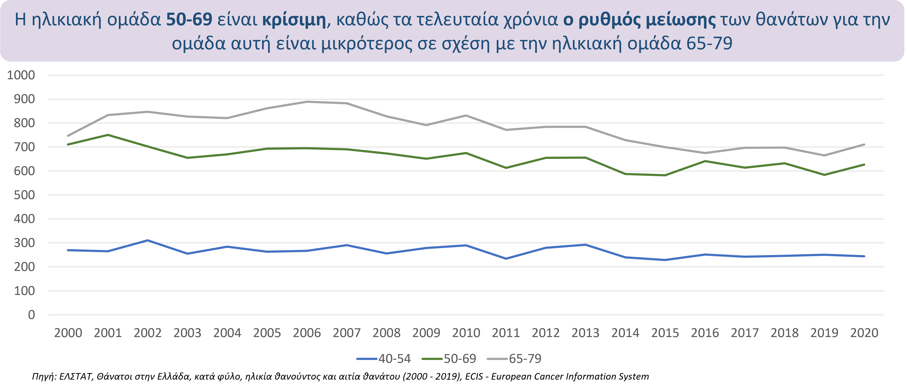
Θάνατοι στην Ελλάδα λόγω καρκίνου του μαστού

Slide 4
Σύγκριση με την Ευρώπη

Slide 5
Η σημασία της έγκαιρης διάγνωσης

